Slide 1
Географические термины и понятия
Часть 2

Slide 2
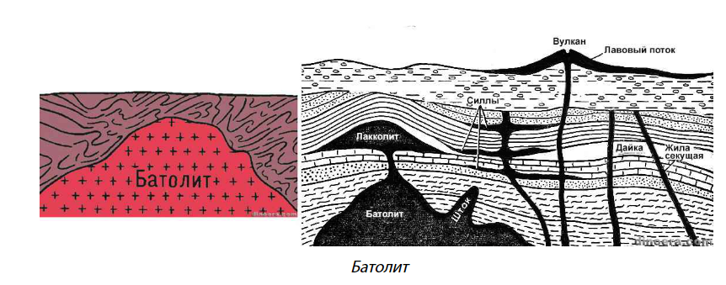
Батолит — крупный массив застывшей на глубине магмы — интрузивных горных пород гранитоидного состава, залегающих среди осадочных толщ складчатых областей. Батолиты имеют форму гигантской линзы. Батолиты образуются на значительной глубине и могут обнажаться в результате последующей эрозии.

